Slide 1


Slide 2
دورة الـــــ UX/UI
م. نادر منصور

Slide 3
شروط وقوانين:
تصميت الهواتف.
القات ممنوع.
الالتزام بالوقت (سواء في الحضور أو في تسليم المشاريع).
في حالة الغياب أكثر من ثلاث أيام، يجب مراجعة الإدارة.

Slide 4
محاور الاساسية:
أساسيات الUX
أساسيات الUI
مراحل تصميم الUX/UI
تصميم مواقع الويب والتطبيقات

Slide 5
الآلية التي ستتم:
شرح الدروس والتدريب الى ان نصل المستوى المطلوب
القيام بمشاريع واقعية مثل موقع و تطبيق
مناقشة التكاليف المقدمة لكم بداية كل محاضرة

Slide 6
عن المدرس:
بكالوريوس علوم حاسوب – جامعة صنعاء
مصمم UX/UI
طرق التواصل
تيليجرام : @n2_1a_d2
اتصال و واتس : 773234337

Slide 7
نقاط ونصائح قبل البدء

Slide 8
لمحة تعريفية
المدرب: م. نادر منصور

Slide 9
محاور اليوم:
ماذا يعني تصميم واجهة الاستخدام (UI)؟
ماذا يعني تصميم تجربة المستخدم (UX)؟
الفرق بين تصميم تجربة المستخدم وواجهة الاستخدام.
علاقة تصميم واجهات الاستخدام وتجربة المستخدم.
أهمية تصميم تجربة المستخدم وواجهة الاستخدام للأعمال والمنتجات.
ماذا احتاج كي أكون مصمم تجربة المستخدم وواجهة الاستخدام؟
أسياسيات الUX/UI

Slide 10
ما هو الــ UX/UI؟!

Slide 11


Slide 12
ماذا يعني تصميم واجهة الاستخدام (UI)؟
بشكلٍ أساسيٍّ، UI هي سلسلةٌ من الشاشات، الصفحات، والعناصر المرئية – مثل الأزرار والأيقونات – والتي تمكن الشخص من التفاعل مع المنتج أو الخدمة.

Slide 13
ماذا يعني تصميم واجهة الاستخدام (UI)؟
يركز تصميم واجهة الاستخدام على الشكل البصري بشكل كامل.
برز هذا المجال مع ظهور الثورة التقنية.
Notes:
عند الرغبة في استعمال حاسوبٍ في سبعينيات القرن العشرين، كان على الشخص استخدام واجهة سطر الأوامر، حيث لم تكن الواجهات الرسومية المستخدمة اليوم موجودةً عندها. وليعمل الحاسوب، احتاج المستخدمون إلى التواصل عبر لغة البرمجة، ما يتطلب سطور كثيرة من التعليمات البرمجية لإتمام مهمةٍ بسيطةٍ.
وبحلول ثمانينيات القرن العشرين، تم تطوير أول واجهة مستخدمٍ رسومية (GUI) من قِبل علماء الكمبيوتر في Xerox PARC. وبفضل ذلك، يستطيع المستخدمون الآن التفاعل مع حواسيبهم بصريًا بإرسال الأوامر عبر الرموز، والأزرار، والقوائم، وخانات الاختيار.
ويعني هذا التحول في التكنولوجيا أن أي شخصٍ يستطيع استخدام الكمبيوتر، دون الحاجة إلى الترميز، وبدأت ثورة الكمبيوتر الشخصي.
اليوم، يعمل مصممو واجهة المستخدم ليس على واجهات الكمبيوتر فقط، بل أيضًا على الهواتف المحمولة، والواقع المعزز والافتراضي، وحتى واجهات “غير مرئية” أو بدون شاشات (يشار إليها أيضًا باسم واجهة المستخدم الصفرية zero UI) مثل الصوت، والإيماءات، والضوء.

Slide 14
ماذا يعني تصميم تجربة المستخدم (UX)؟
تجربة المستخدم هي تصورات الشخص واستجاباته الناتجة أو المتوقعة عند استخدام منتج أو خدمة ما.
Notes:
فيراعي تصميم تجربة المستخدم (UX design) الدوافع والأسباب التي تدفع الناس إلى استخدام المنتج سواء أكان قيمةً وشعورًا يريدون الحصول عليه أو مهمة معينة يرغبون في إنجازها.
لنتفق من البداية على أن مفهوم تصميم تجربة المستخدم قديم جداً، لكن لم يطلق عليه هذا المسمى إلا في وقت متأخر، ولن نتطرق لتاريخ علم تجربة المستخدم كثيراً لأنني لست من محبي مادة التاريخ 😅 لكن ما يهمنا هو معرفة أن أول من وضع بصمة لهذا المسمى هو دونالد نورمان والذي انضم لفريق شركة أبل في أوائل التسعينات، مما جعله أول شخص لديه مسمى تجربة مستخدم في وظيفته

Slide 15
ماذا يعني تصميم تجربة المستخدم (UX)؟
يهتم تصميم تجربة المستخدم بالتفاعل بين العميل والمنتج بشكل كامل.
مفهوم تصميم تجربة المستخدم قديم جداً، لكن لم يطلق عليه هذا المسمى إلا في وقت متأخر.

Slide 16
يجب لتصميم تجربة المستخدم (UX) الجيد أن يكون:
قابل للاستخدام (Usable)
منصف (Equitable)
ممتع (Enjoyable)
مفيد (Useful)

Slide 17
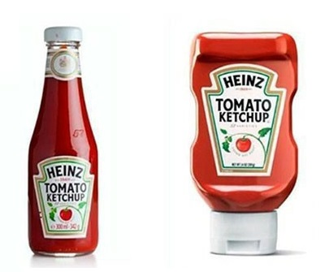

Slide 18
دورة حياة المنتج الرقمي:
تحليل
تصميم
تنفيذ
اختبار

Slide 19
المسارات المهنية في UX/UI:
Interaction designer
Visual designer
Motion designer
UX researcher
UX writer

Slide 20
المسارات المهنية في UX/UI:
أو يمكن أن تكون:
Generalist
Specialist
T-shaped designer

Slide 21
الفرق بين تصميم تجربة المستخدم وواجهة الاستخدام.
يركز تصميم تجربة المستخدم بالتفاعل بين العميل والمنتج بشكل كامل.
يركز تصميم واجهة الاستخدام على الشكل البصري بشكل كامل.

Slide 22
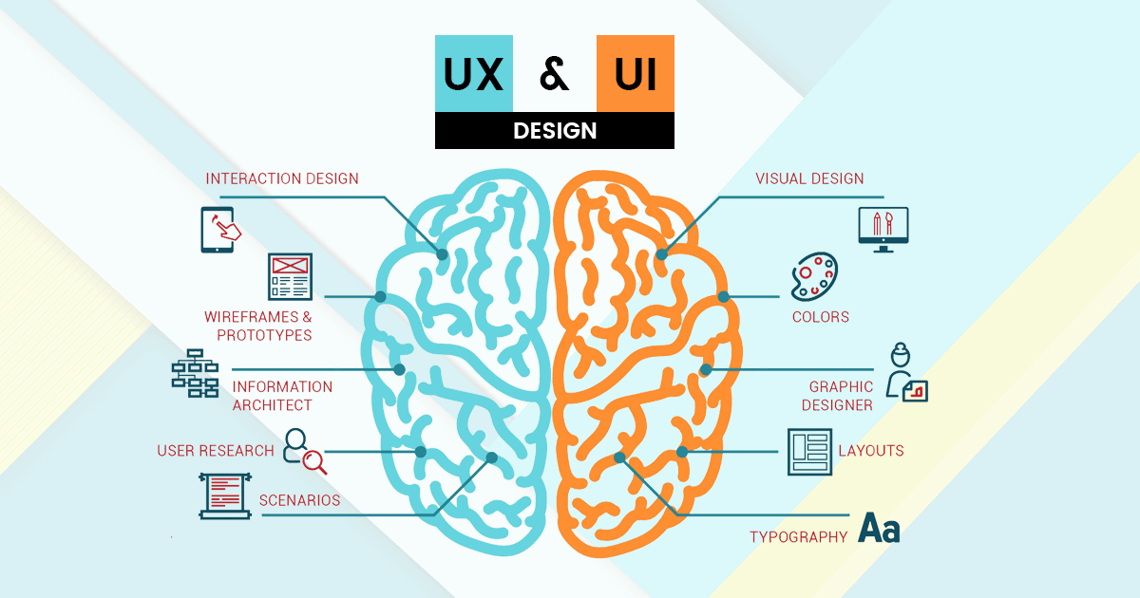

Slide 23
علاقة تصميم واجهات الاستخدام وتجربة المستخدم.
UX
UI
Notes:
قد يعتقد البعض أن العمل ضمن المجالين بنفس الوقت أمر مستحيل وهذا غير دقيق، صحيح أن الشركات الكبيرة تعتمد على موظفين مختلفين للقيام بكل مهمة على حدى، لكن على أرض الواقع وضمن المشاريع المتوسطة والصغيرة الموضوع مختلف تماماً.
فالعلاقة بين التخصصين كبيرة ومهمة جداً فهما فعلياً يكملان بعضمها البعض أثناء مراحل التصميم الاولى للمنتج أو التطبيق وحتى ضمن المراحل التالية أثناء عملية التطوير، ولكن توظيف أشخاص متخصصين للقيام بكل مهمة ضمن المشاريع المتوسطة والصغيرة أمر صعب بسبب التكاليف العالية، لذلك فإن القيام بمهام التصميم والبحث والمتابعة ضمن المجاليين غالباً ما تقع على عاتق شخص واحد.
ومن هنا ظهرت تسمية مصمم واجهات الإستخدام وتجربة المستخدم UI / UX كون هذا الشخص هو من سيقوم بالعمل ضمن المجاليين بداية من عملية البحث والتحليل وإخراج النماذج الاولية وتصميم واجهة المستخدم النهائية … إلخ.

Slide 24
أهمية تصميم تجربة المستخدم وواجهة الاستخدام:
لا يمكن لأي شركة أن تصبح رائدة في مجالها إذا لم تكن تجربة المستخدم ضمن أولوياتها ويُبذل في سبيلها الأموال للوصول إلى تجربة تلبي احتياجات العملاء، والأهم من ذلك أن ترتقي إلى توقعاتهم. فوربس
Notes:
عبّر نحو 88% من المتسوقين عبر الإنترنت عن عدم رغبتهم في معاودة الشراء من المواقع الإلكترونية التي اختبروا معها تجربة استخدام سيئة. وفي سياق ذي صلة، تفشل 70% من الأنشطة التجارية عبر الإنترنت بسبب صعوبة استخدام خدماتها. في الجهة المقابلة ووفقًا لفوسترس فإن العائد الاستثماري الذي يتحقق عند تصميم تجربة مستخدم مميزة يعزز معدل تحويل العملاء الـ (conversion Rate) بنسبة تصل إلى 400%.
Most businesses today understand the importance of investing in user experience design (UXD). Experts estimate that at minimum, at least 10% of a project’s budget should be devoted to UX design. However, more successful projects dedicate up to 40%.

Slide 25
أهمية تصميم تجربة المستخدم وواجهة الاستخدام للأعمال والمنتجات.
زيادة عدد العملاء.
الاحتفاظ بالعملاء.
الموثوقية (ثقة العملاء بالمنتج)
المحافظة على صحتك وحياتك ☺
الحد من التلوث البصري.

Slide 26
ماذا احتاج كي أكون مصمم تجربة المستخدم وواجهة الاستخدام؟
لا شيء ولكن....
Notes:
لا توجد متطلبات لتكون مصمم UX يفضل أن يكون لديك معرفة بـ:
علم نفس.
مهارات تصميم.
إبداع.
- يفضل معرفة بالتقنيات التي سيتم برمجة الفرنت إند بها

Slide 27
أدوات تصميم تجربة المستخدم وواجهة الاستخدام:
Figma
Adobe XD
Sketch

Slide 28
The end ☺
Any questions?

